Slide 1
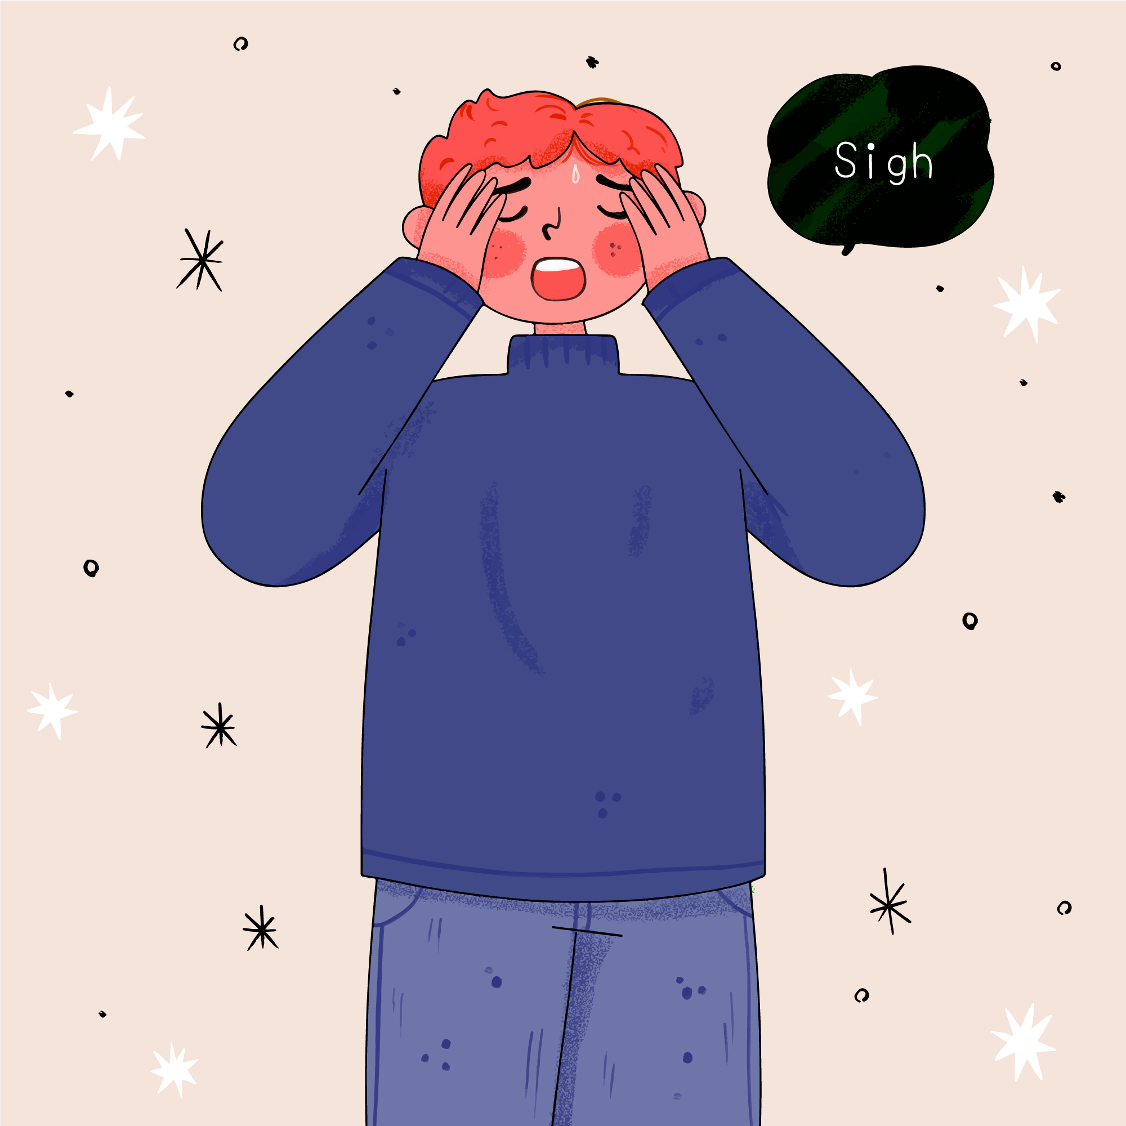
SOCIAL EMOTIONAL LEARNING
UNTUK KESIAPAN KERJA
SELF AWARENESS
Modul 6
MENGELOLA STRES
Skills To Succeed Global Grant 8
Pengantar – Social Emotional Learning
Skills To Succeed Global Grant 8
Skills To Succeed Global Grant 8
Pengantar – Social Emotional Learning
Skills To Succeed Global Grant 8

Slide 2
TUJUAN PEMBELAJARAN
Setelah mempelajari materi ini diharapkan Peserta akan:
Memahami apa yang dimaksud dengan stress
Memiliki gambaran bagaimana pengelolaan stres yang tepat
Pengantar – Social Emotional Learning
Skills To Succeed Global Grant 8
Skills To Succeed Global Grant 8
Pengantar – Social Emotional Learning
Skills To Succeed Global Grant 8

Slide 3
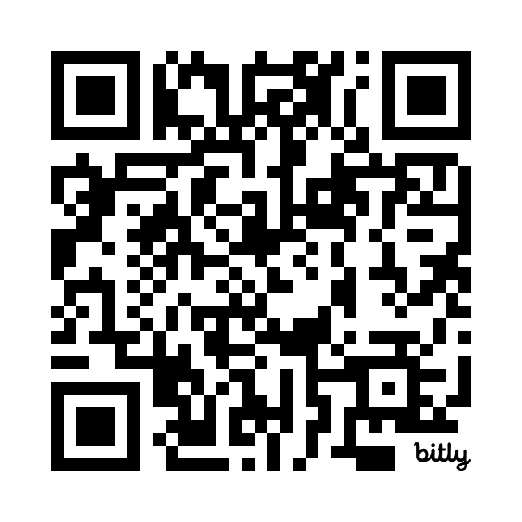
D
A
https//:lms.savethechildren.or.id/courses/
Pengantar – Social Emotional Learning
Skills To Succeed Global Grant 8
Skills To Succeed Global Grant 8
Pengantar – Social Emotional Learning
Skills To Succeed Global Grant 8

Slide 4
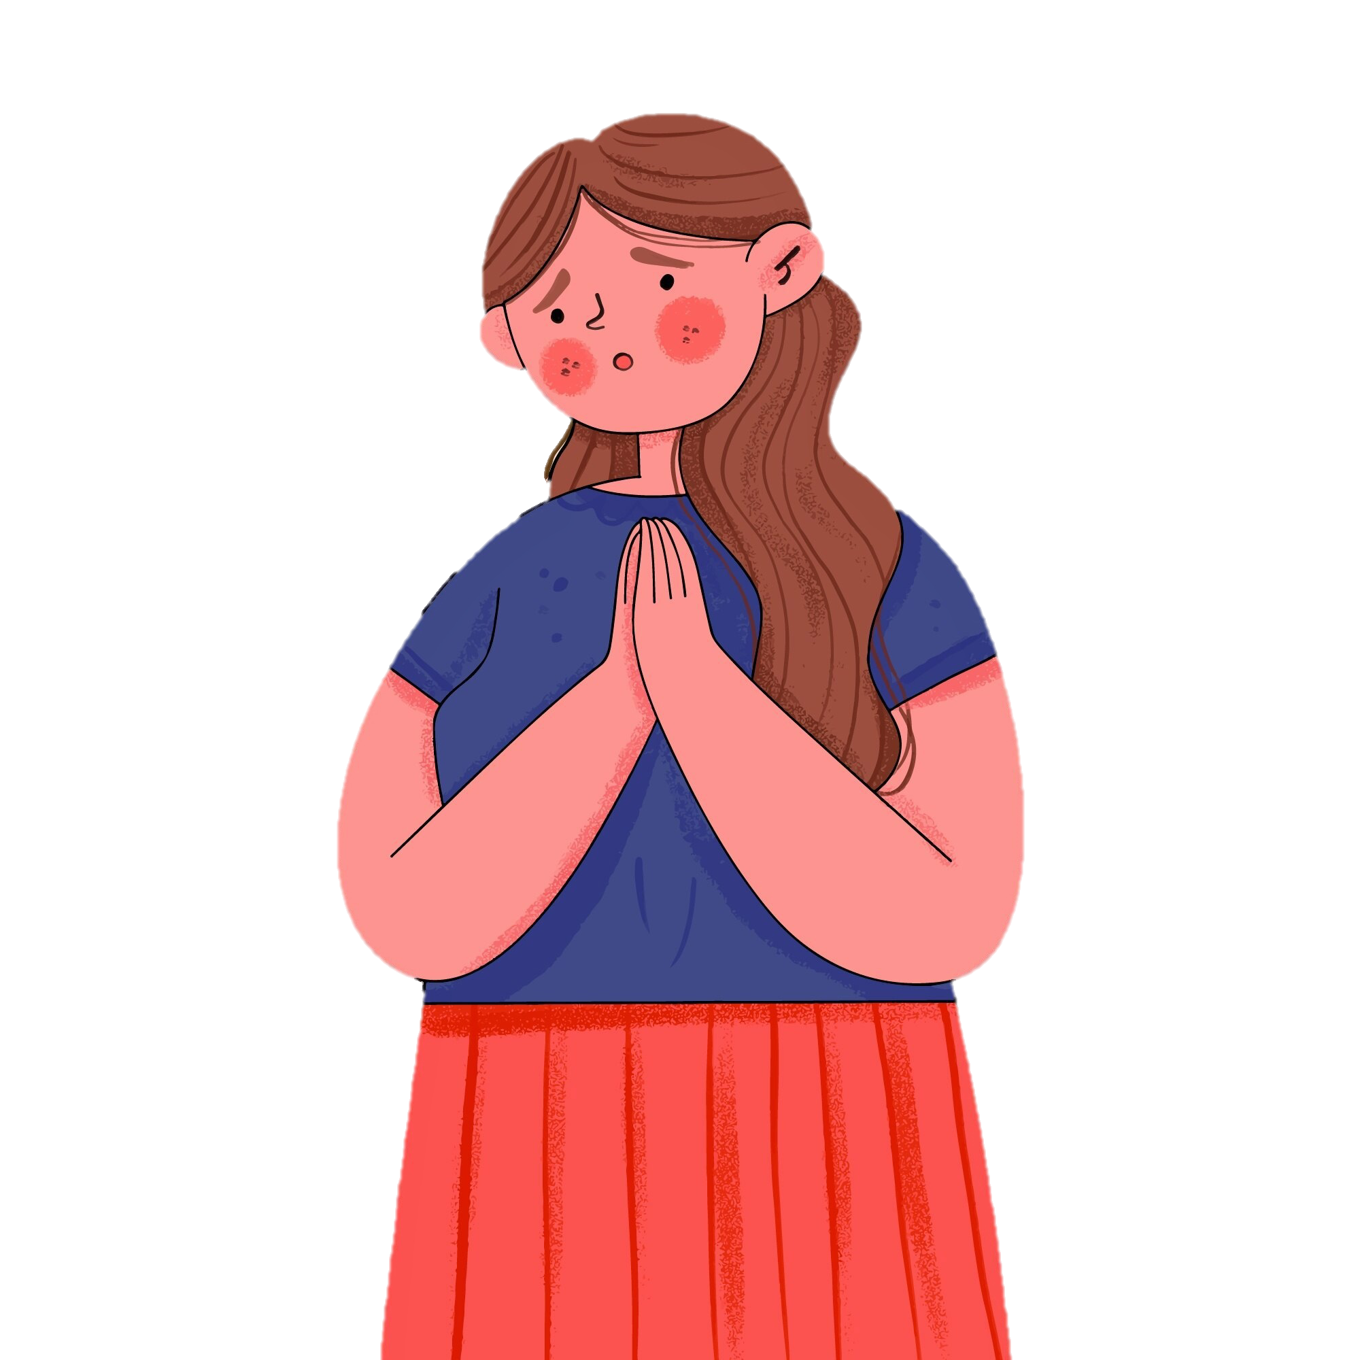
Pernahkah kalian mengalami ini?
Sulit konsentrasi
Cemas, khawatir atau sedih berlebihan
Mudah tersinggung, cepat marah
Pengantar – Social Emotional Learning
Skills To Succeed Global Grant 8
Skills To Succeed Global Grant 8
Pengantar – Social Emotional Learning
Skills To Succeed Global Grant 8

Slide 5
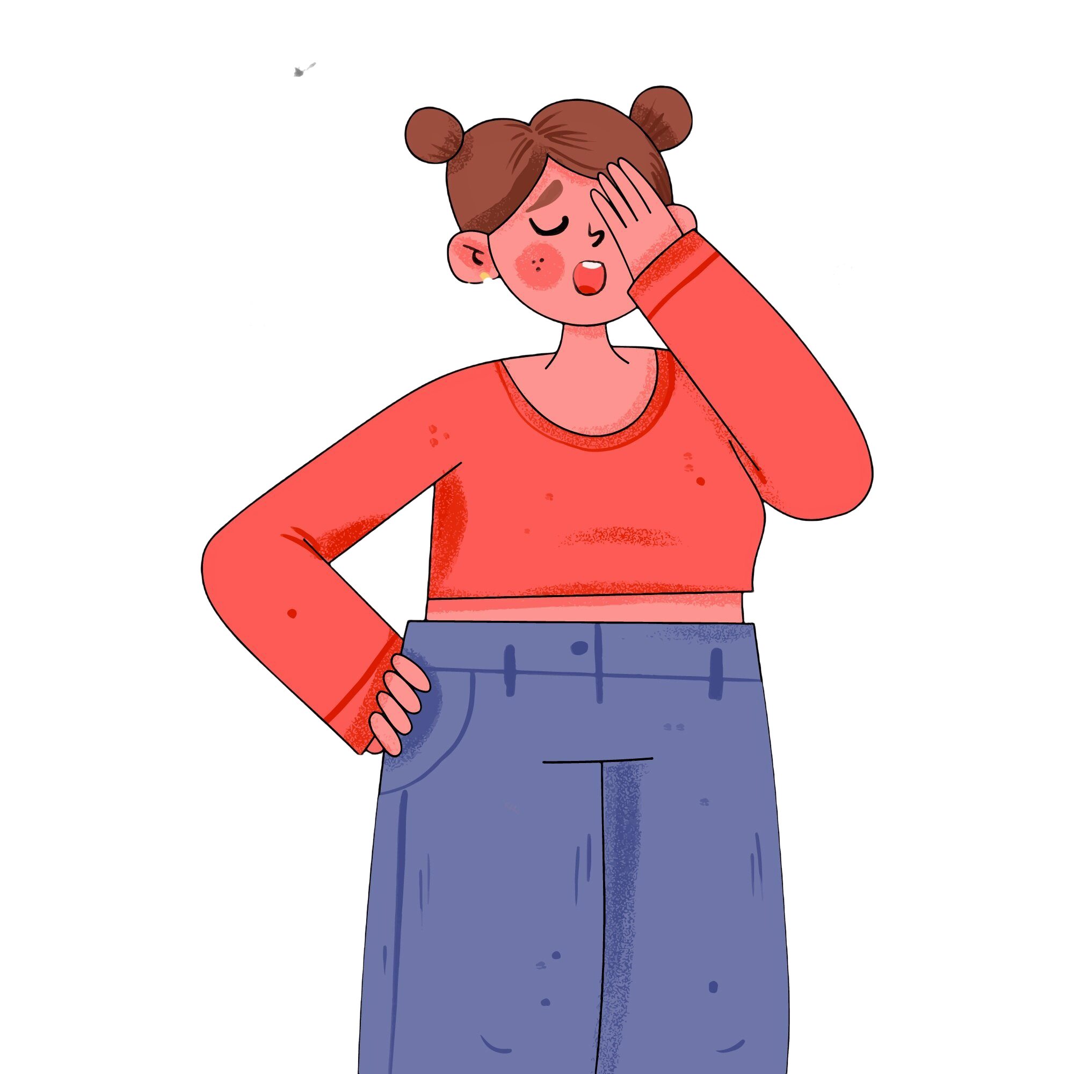
APA ITU STRESS???
Stres adalah reaksi fisik dan emosional terhadap tantangan atau tekanan dalam kehidupan.
Stres adalah sesuatu yang alamiah.
Pengantar – Social Emotional Learning
Skills To Succeed Global Grant 8
Skills To Succeed Global Grant 8
Pengantar – Social Emotional Learning
Skills To Succeed Global Grant 8

Slide 6
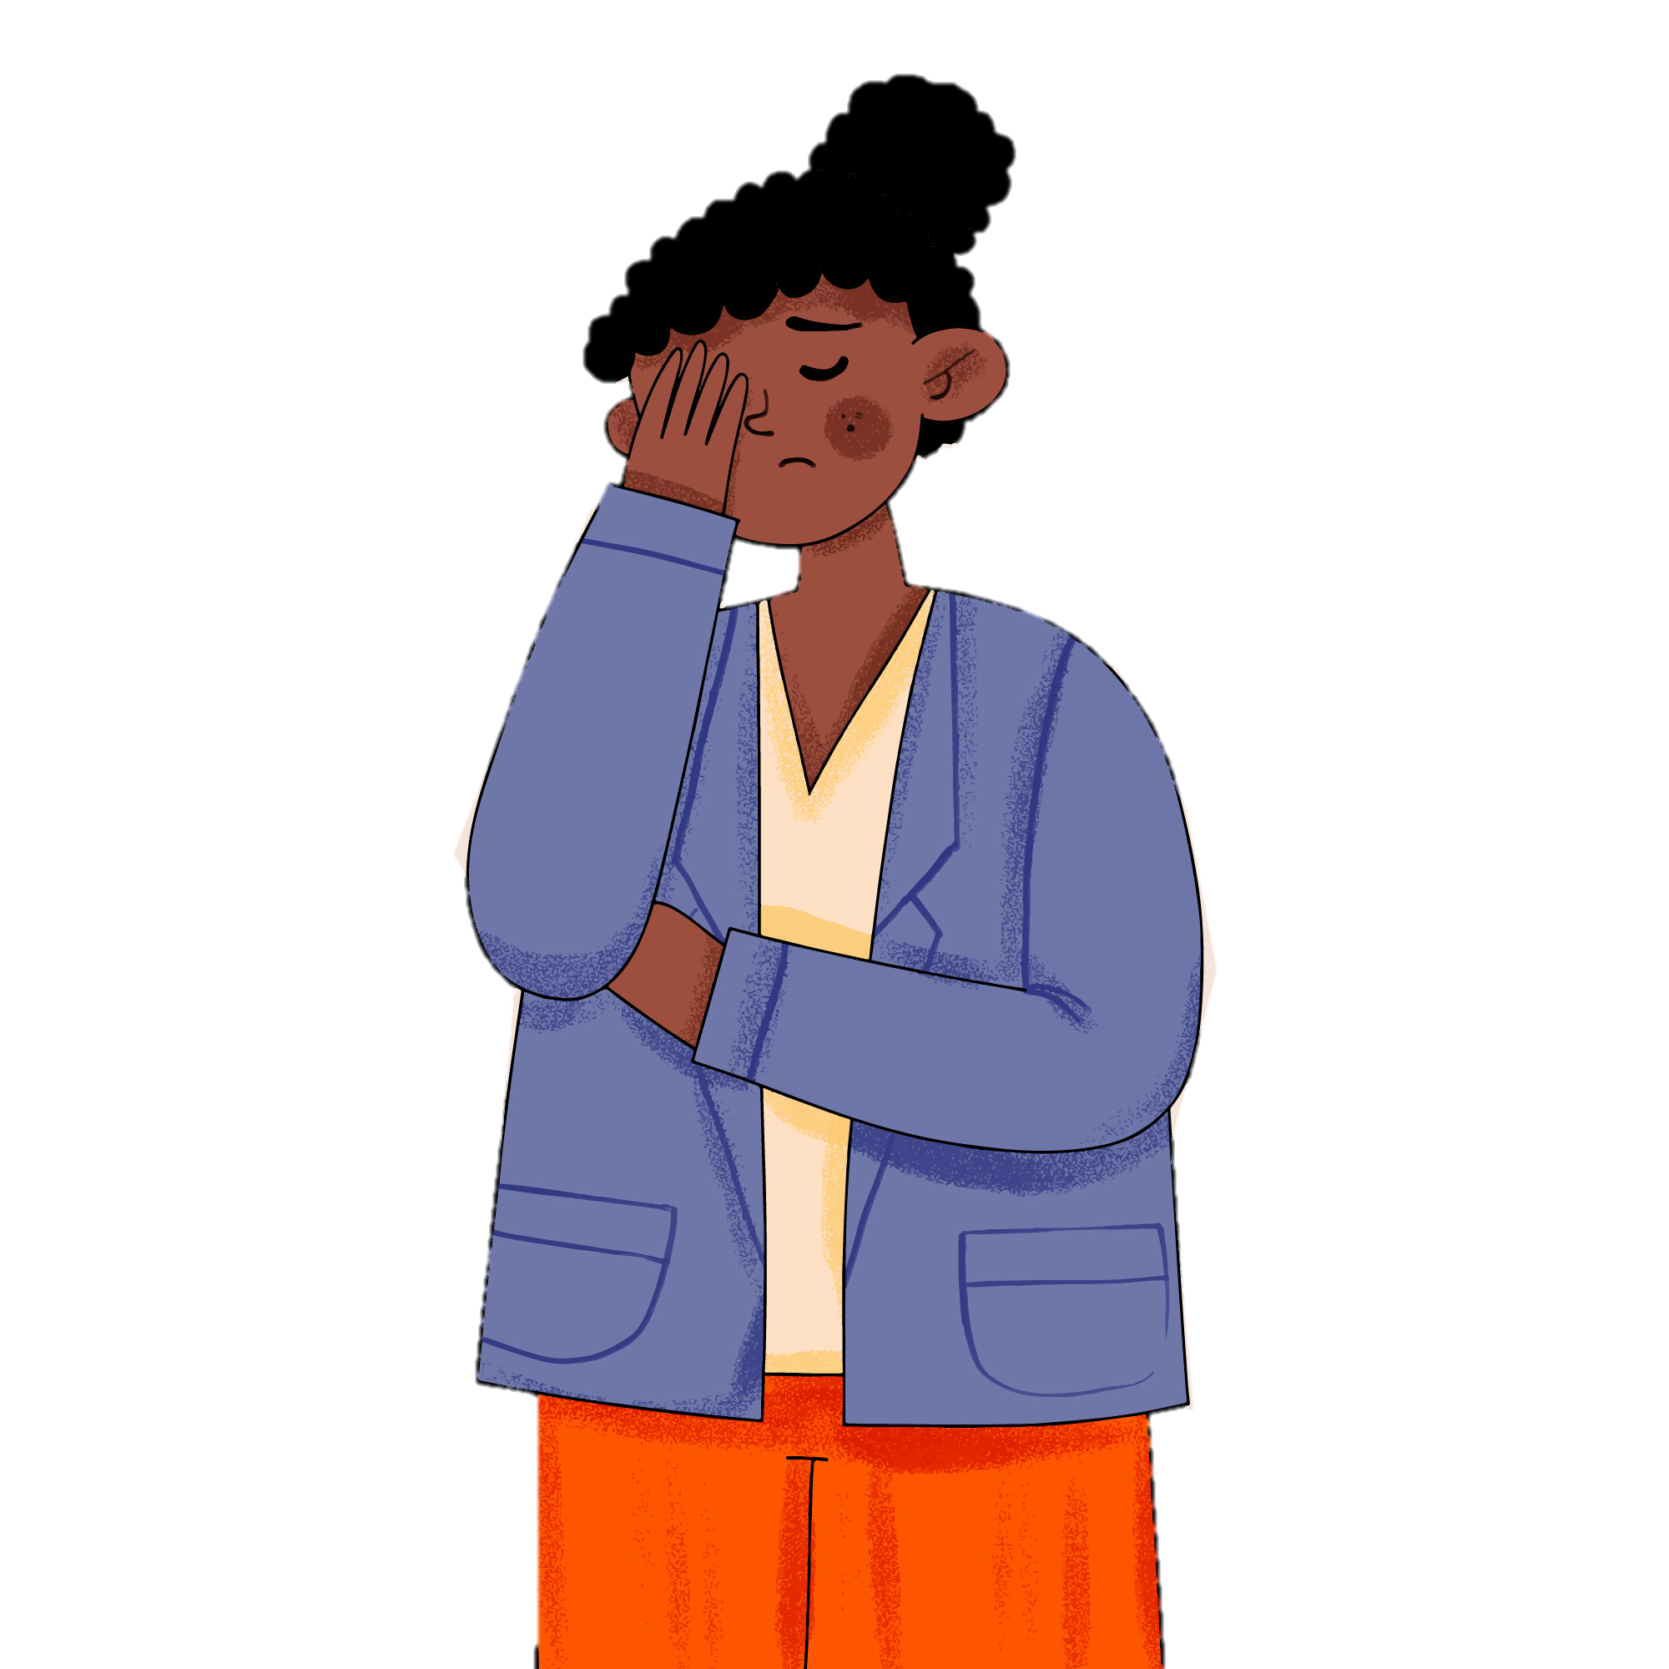
Kenali tanda dan gejala stres
Gejala fisik, seperti: berkeringat, gangguan pencernaan, mual, atau jantung berdegup dengan cepat
Gejala emotional dan mental, seperti: marah, sulit konsentrasi, menarik diri, meledak-ledak, menangis atau ingin ngemil terus
Setiap orang memiliki ciri yang berbeda,
kalau kamu?
Pengantar – Social Emotional Learning
Skills To Succeed Global Grant 8
Skills To Succeed Global Grant 8
Pengantar – Social Emotional Learning
Skills To Succeed Global Grant 8

Slide 7
Jenis Stress
Stres Positif (Eustress):
Stres yang memberi motivasi dan energi untuk menyelesaikan tugas.
Stres Negatif (Distress):
Stres yang berlebihan, dapat mengganggu kesehatan fisik dan mental.
Pengantar – Social Emotional Learning
Skills To Succeed Global Grant 8
Skills To Succeed Global Grant 8
Pengantar – Social Emotional Learning
Skills To Succeed Global Grant 8

Slide 8
Apa yang Bisa dan Tidak Bisa Dikendalikan?
(bisa mengurangi Stres…)
Yang Bisa Dikendalikan: | Yang Tidak Bisa Dikendalikan:
Reaksi kita terhadap stress Pikiran dan perasaan kita Tindakan dan keputusan yang kita buat Gaya hidup dan kebiasaan sehari-hari | Peristiwa atau kejadian yang terjadi di luar kita Perasaan atau tindakan orang lain Kondisi cuaca atau alam Hal-hal yang sudah terjadi di masa lalu
Pengantar – Social Emotional Learning
Skills To Succeed Global Grant 8
Skills To Succeed Global Grant 8
Pengantar – Social Emotional Learning
Skills To Succeed Global Grant 8

Slide 9
Pentingnya Mengelola Stres
Mencegah Masalah Kesehatan: Stres yang tidak dikelola dapat menyebabkan masalah fisik dan mental.
Meningkatkan Kinerja: Mengelola stres membantu kita lebih fokus dan produktif.
Menjaga Hubungan: Orang yang bisa mengelola stres cenderung lebih mudah berkomunikasi dan menjaga hubungan yang baik.
Meningkatkan Kesejahteraan: Mengelola stres secara baik meningkatkan kebahagiaan dan kualitas hidup.
Pengantar – Social Emotional Learning
Skills To Succeed Global Grant 8
Skills To Succeed Global Grant 8
Pengantar – Social Emotional Learning
Skills To Succeed Global Grant 8

Slide 10
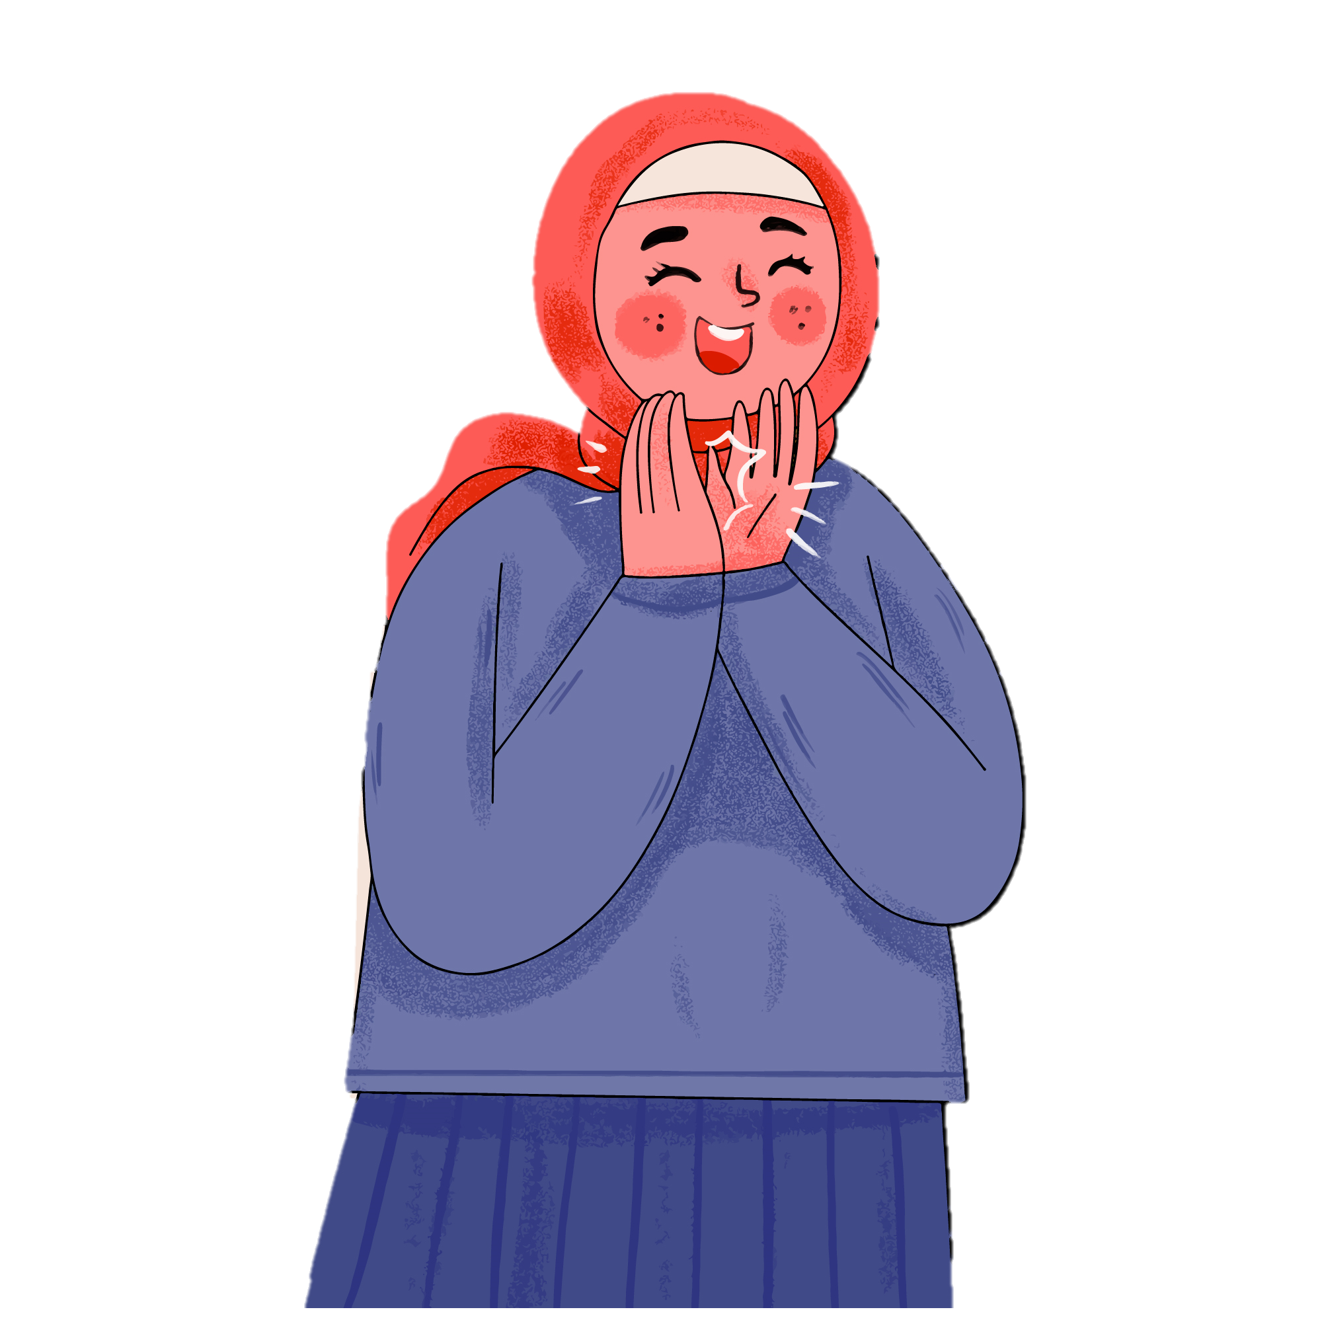
Apa yang Harus Dilakukan Ketika Menghadapi Stres?
Identifikasi Penyebab Stres
Coba Teknik Relaksasi (Pernapasan dalam, meditasi, dll.)
Bicara dengan Seseorang (Teman, keluarga, atau konselor)
Luangkan Waktu untuk Diri Sendiri (Hobi atau aktivitas yang menyenangkan)
Cari Solusi yang Konstruktif Fokus pada apa yang bisa diubah.
Pengantar – Social Emotional Learning
Skills To Succeed Global Grant 8
Skills To Succeed Global Grant 8
Pengantar – Social Emotional Learning
Skills To Succeed Global Grant 8

Slide 11
P
Praktek Pembelajaran
CARI TAHU TENTANG STRESS, YUK
Tugasnya adalah caritahu dengan googling informasi tentang Stress atau kecemasan: bagaimana stres atau cemas bisa terjadi sama kalian, dan gimana cara mengelolanya supaya stres itu bisa berubah jadi hal positif yang bikin kalian semangat menjalani hidup atau menghadapi masalah, atau informasi penting lainnya.
Buat resume atau point-point penting dan manarik, kemudian tulis dibuku tugasmu
Photo tulisanmu, dan Uplod di LMS
Pengantar – Social Emotional Learning
Skills To Succeed Global Grant 8
Skills To Succeed Global Grant 8
Pengantar – Social Emotional Learning
Skills To Succeed Global Grant 8

Slide 12
U
R
https//:lms.savethechildren.or.id/courses/
Pengantar – Social Emotional Learning
Skills To Succeed Global Grant 8
Skills To Succeed Global Grant 8
Pengantar – Social Emotional Learning
Skills To Succeed Global Grant 8

